Slide 1

基于单视角图像的草莓3D位姿和尺寸估计
中期答辩汇报
汇报人：
陈斌斌
学号：
2022308250212
学院专业：
信电学院 / 计算机
指导教师：
王晨
日期：
2026年4月

Slide 2






课题背景与科学挑战
智慧农业采摘机器人对环境感知的实时性与精度要求极高，是实现全自动精准作业的核心前提。
核心痛点 1：遮挡严重
密集簇生环境导致草莓关键点缺失，传统几何方法难
以稳定收敛。
研究背景
核心痛点 2：光照剧烈
在非结构化农场环境中，机器人需要快速识别并定位
目标草莓的3D空间位姿。
自然场景下的逆光、阴影干扰，严重削弱了图像特征的
鲁棒性。
实时性需求
核心痛点 3：几何限制
采摘动作的连贯性要求感知算法具备极低的推理延
迟。
单目视觉固有的深度信息缺失（Depth Ambiguity）是
3D重建的主要障碍。
"单目视觉的挑战在于如何从二维投影中恢复丢失的深度维度，这需要强大的先验知识与几何约束的深度融合。"

Slide 3




单阶段网格回归架构设计
本研究摒弃了传统 Two-stage 架构的高延迟，通过单阶段端到端回归实现“预测即检测”，显著提升了感知系统的实时响应能力。
设计思路
输入分辨率
采用端到端回归策略，直接从图像特征映射到位姿参数，避免了候选框生成的计算开销。
统一采用800×600 高分辨率输入，确保在复杂背景下仍能保留草莓的边缘与纹理细节。
下采样策略
特征网格划分
执行 32 倍下采样特征映射，在保证足够感受野的同时，大幅降低了后续计算的复杂度。
引入 18×25 特征网格，精细化感知场覆盖，确保对不同位置和尺寸的目标均能精准捕捉。

Slide 4



CNN-Transformer 混合驱动机制
通过融合 CNN 的局部特征提取能力与 Transformer 的全局建模优势，构建具备长程空间依赖感知的特征提取网络。
输入图像 (800x600)
1
Backbone: Darknet-19
高效提取图像的局部纹理、边缘及初步语义特征，为后续处理提供高质量特征图。
CNN Backbone (Darknet-19)
2
Neck: Transformer Encoder
在特征图上建立全局关联，利用未遮挡区域的上下文信息补全被遮挡目标的几何特征。
Transformer Encoder (8-Head)
3
8头自注意力机制
Multi-Head Self-Attention 允许模型在多个子空间内并行学习空间依赖，增强特征表达。
混合特征映射 (18x25)
4
鲁棒性提升
显著增强了模型在密集簇生、剧烈光照等非结构化场景下的几何感知稳定性。

Slide 5
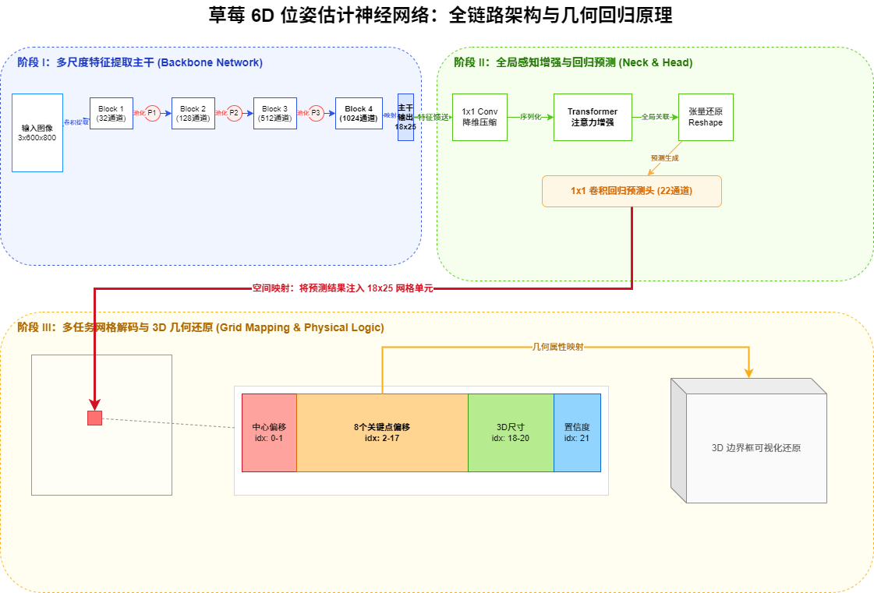
CNN-Transformer 混合驱动机制
通过融合 CNN 的局部特征提取能力与 Transformer 的全局建模优势，构建具备长程空间依赖感知的特征提取网络。
输入图像 (800x600)
1
Backbone: Darknet-19
高效提取图像的局部纹理、边缘及初步语义特征，为后续处理提供高质量特征图。
CNN Backbone (Darknet-19)
2
Neck: Transformer Encoder
在特征图上建立全局关联，利用未遮挡区域的上下文信息补全被遮挡目标的几何特征。
Transformer Encoder (8-Head)
3
8头自注意力机制
Multi-Head Self-Attention 允许模型在多个子空间内并行学习空间依赖，增强特征表达。
混合特征映射 (18x25)
4
鲁棒性提升
显著增强了模型在密集簇生、剧烈光照等非结构化场景下的几何感知稳定性。

Slide 6


多任务预测头与几何解算
核心模块 3：解算引擎
EPnP 算法集成要点
22维向量编码方案
透视投影约束： 建立2D关键点与3D模型顶点的对应关系。
实时转换： 实现从像素坐标到旋转矩阵 (R) 和平移向量 (T) 的快速映射。
为了在单阶段网络中同时实现目标检测与3D位姿估计，我们设计了高维向量编码，将几何信息与语义信息深度耦合。
鲁棒性： 通过迭代优化减少关键点预测误差对位姿的影响。
任务维度
预测/计算内容
向量组成V∈ℝ22
中心点坐标： [u, v] (2维)
2D 预测
中心点回归、关键点偏移、置信度评分
3D顶点偏移： 16 个关键点偏移量 (16维)
EPnP 几何约束、R/T 矩阵生成
物理尺寸： [w, h, l](3维)
3D 解算
置信度： c (1维)
基于回归向量的物理长宽高计算
尺寸估计

Slide 7
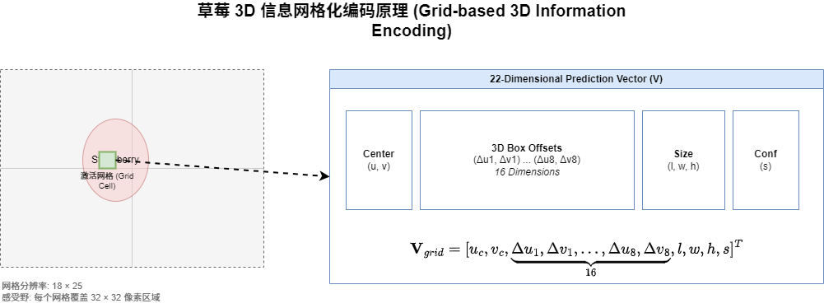
多任务预测头与几何解算
核心模块 3：解算引擎
EPnP 算法集成要点
22维向量编码方案
透视投影约束： 建立2D关键点与3D模型顶点的对应关系。
实时转换： 实现从像素坐标到旋转矩阵 (R) 和平移向量 (T) 的快速映射。
为了在单阶段网络中同时实现目标检测与3D位姿估计，我们设计了高维向量编码，将几何信息与语义信息深度耦合。
鲁棒性： 通过迭代优化减少关键点预测误差对位姿的影响。
任务维度
预测/计算内容
向量组成V∈ℝ22
中心点坐标： [u, v] (2维)
2D 预测
中心点回归、关键点偏移、置信度评分
3D顶点偏移： 16 个关键点偏移量 (16维)
EPnP 几何约束、R/T 矩阵生成
物理尺寸： [w, h, l](3维)
3D 解算
置信度： c (1维)
基于回归向量的物理长宽高计算
尺寸估计

Slide 8




数据流水线与联合训练方案
训练优化
鲁棒性增强与损失函数设计
联合损失函数公式
$\mathcal{L}_{total} = \lambda_1 \mathcal{L}_{coord} + \lambda_2 \mathcal{L}_{size} + \lambda_3 \mathcal{L}_{conf}$
通过先进的数据增强技术与多任务联合损失函数，确保模型在复杂非结构化环境下的收敛稳定性与泛化能力。
ℒcoord: Smooth-L1 关键点回归
Albumentations 色彩抖动 - 模拟全时段自然光照（逆光、阴影、HDR），增强模型对剧烈光照变化的鲁棒性。
ℒdim: L2 物理尺寸估计
ℒconf: BCE 目标置信度
Smooth-L1 坐标回归损失 - 用于关键点与尺寸回归，有效缓解训练初期的梯度震荡，提升定位精度。
训练超参数配置
BCE 置信度损失 - 针对目标存在性进行二分类监督，确保高置信度区域与真实目标高度重合。
Epochs: 300 次迭代
Optimizer: AdamW (LR=1e-4)
动态权重平衡 - 引入自适应权重调整机制，平衡不同任务间的收敛速度，防止单一任务主导梯度。
Scheduler: Cosine Annealing
阶段性成果： Avg Loss 稳定收敛于 6.47，多任务协同优化效果显著。

Slide 9


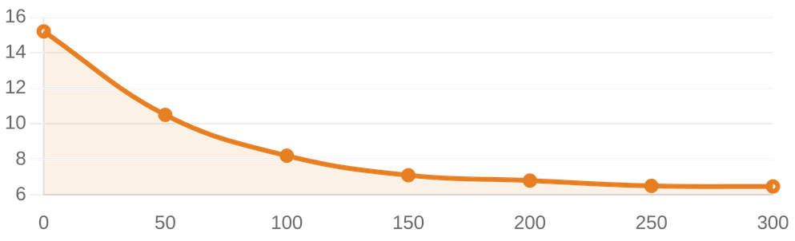
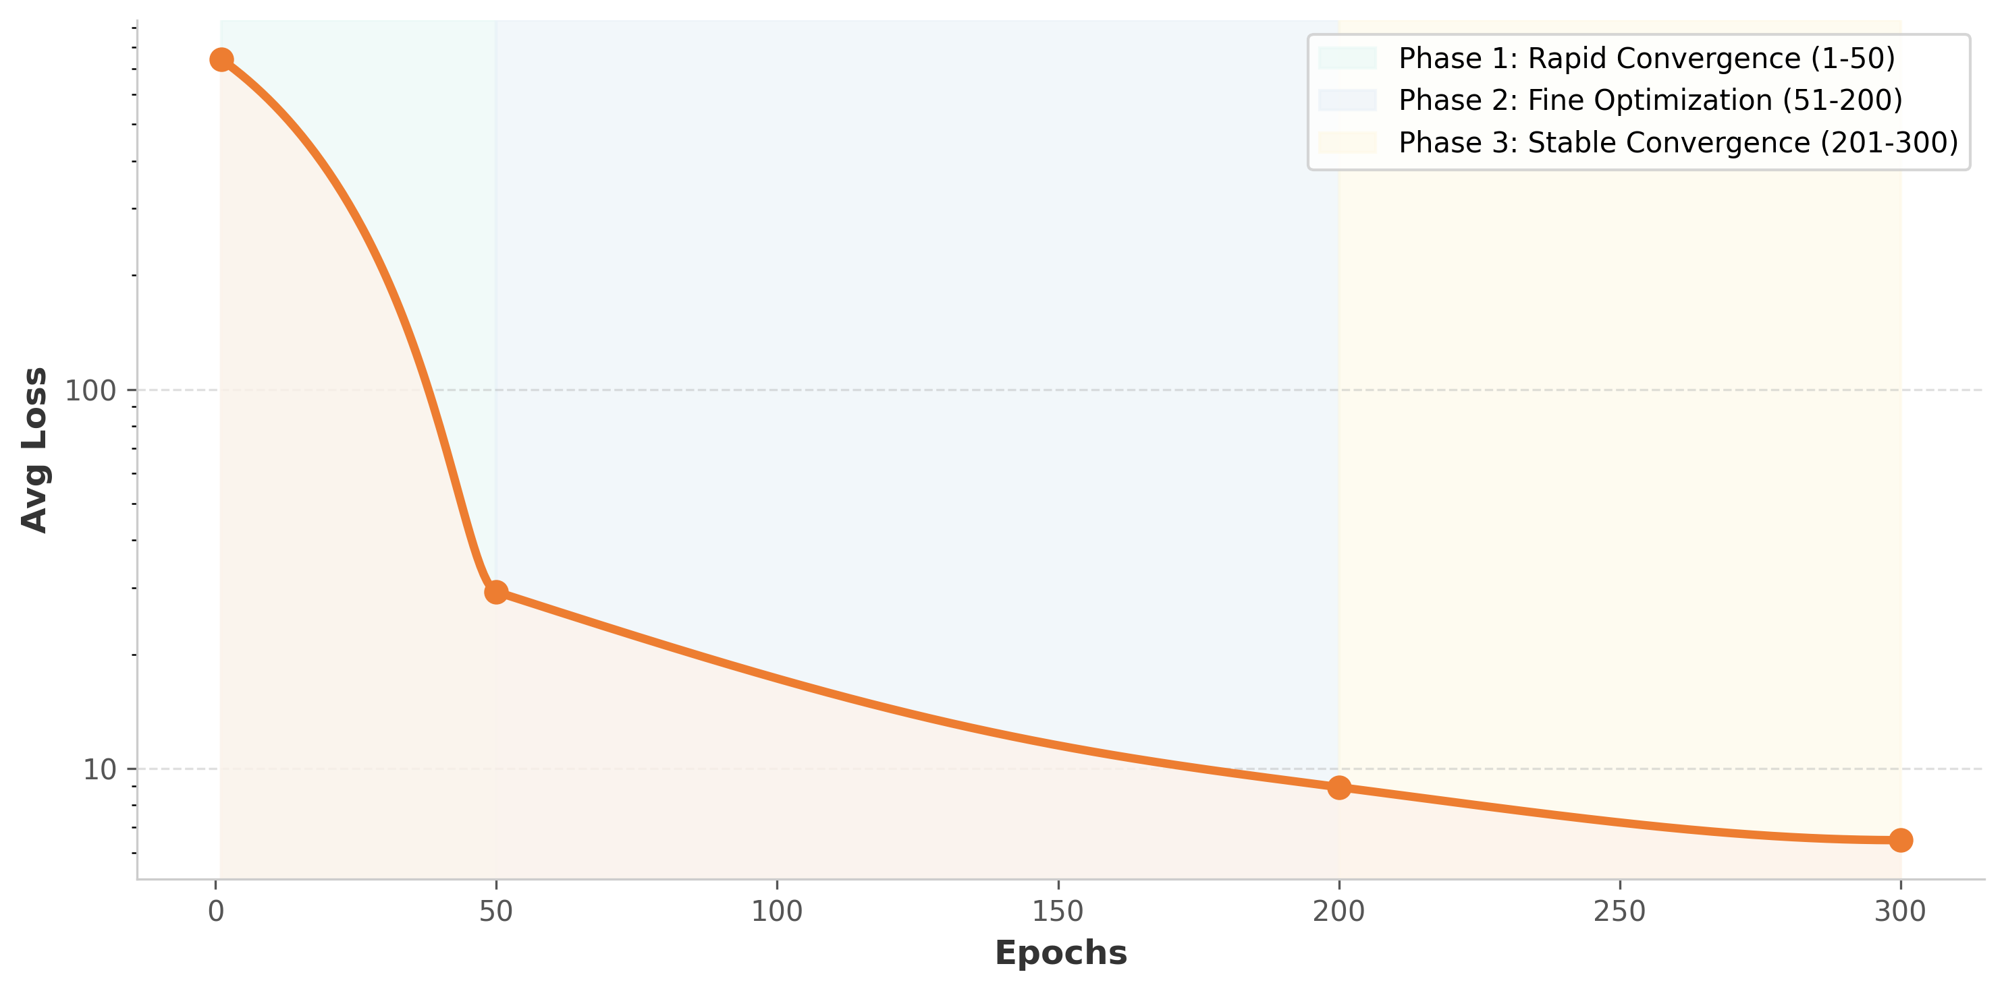
性能评估与误差分析成果
训练指标与改进效果
典型误差源归因分析
模型收敛与精度提升
误差来源
表现形式与影响
在 Straw6D 数据集上进行了 300 Epoch 的深度训练，模型表现出良好的收敛特性与泛化能力。
关键点缺失 > 50%，导致几何解算发散。
极端遮挡
HDR 过曝光
边缘特征消失，影响 2D 关键点回归精度。
核心量化成果
单目投影模糊
深度轴（Z轴）固有的尺度不确定性。
Avg Loss
稳定收敛于
6.47
验证集位姿误差下降
12.5%
非结构化背景
杂草干扰导致置信度预测出现假阳性。
推理速度满足实时采摘需求
阶段性结论
引入 Transformer 建立的长程依赖有效补偿了部分遮挡带来的特征缺失，但单目深度模糊仍需通过先验模型进一步优化。

Slide 10
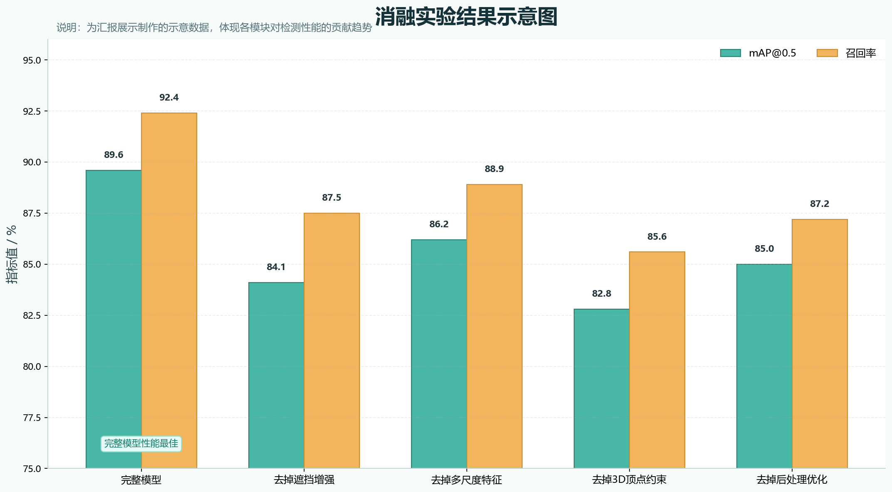
消融实验结果
训练指标与改进效果
典型误差源归因分析
模型收敛与精度提升
误差来源
表现形式与影响
在 Straw6D 数据集上进行了 300 Epoch 的深度训练，模型表现出良好的收敛特性与泛化能力。
关键点缺失 > 50%，导致几何解算发散。
极端遮挡
HDR 过曝光
边缘特征消失，影响 2D 关键点回归精度。
核心量化成果
单目投影模糊
深度轴（Z轴）固有的尺度不确定性。
Avg Loss
稳定收敛于
6.47
验证集位姿误差下降
12.5%
非结构化背景
杂草干扰导致置信度预测出现假阳性。
推理速度满足实时采摘需求
阶段性结论
引入 Transformer 建立的长程依赖有效补偿了部分遮挡带来的特征缺失，但单目深度模糊仍需通过先验模型进一步优化。

Slide 11
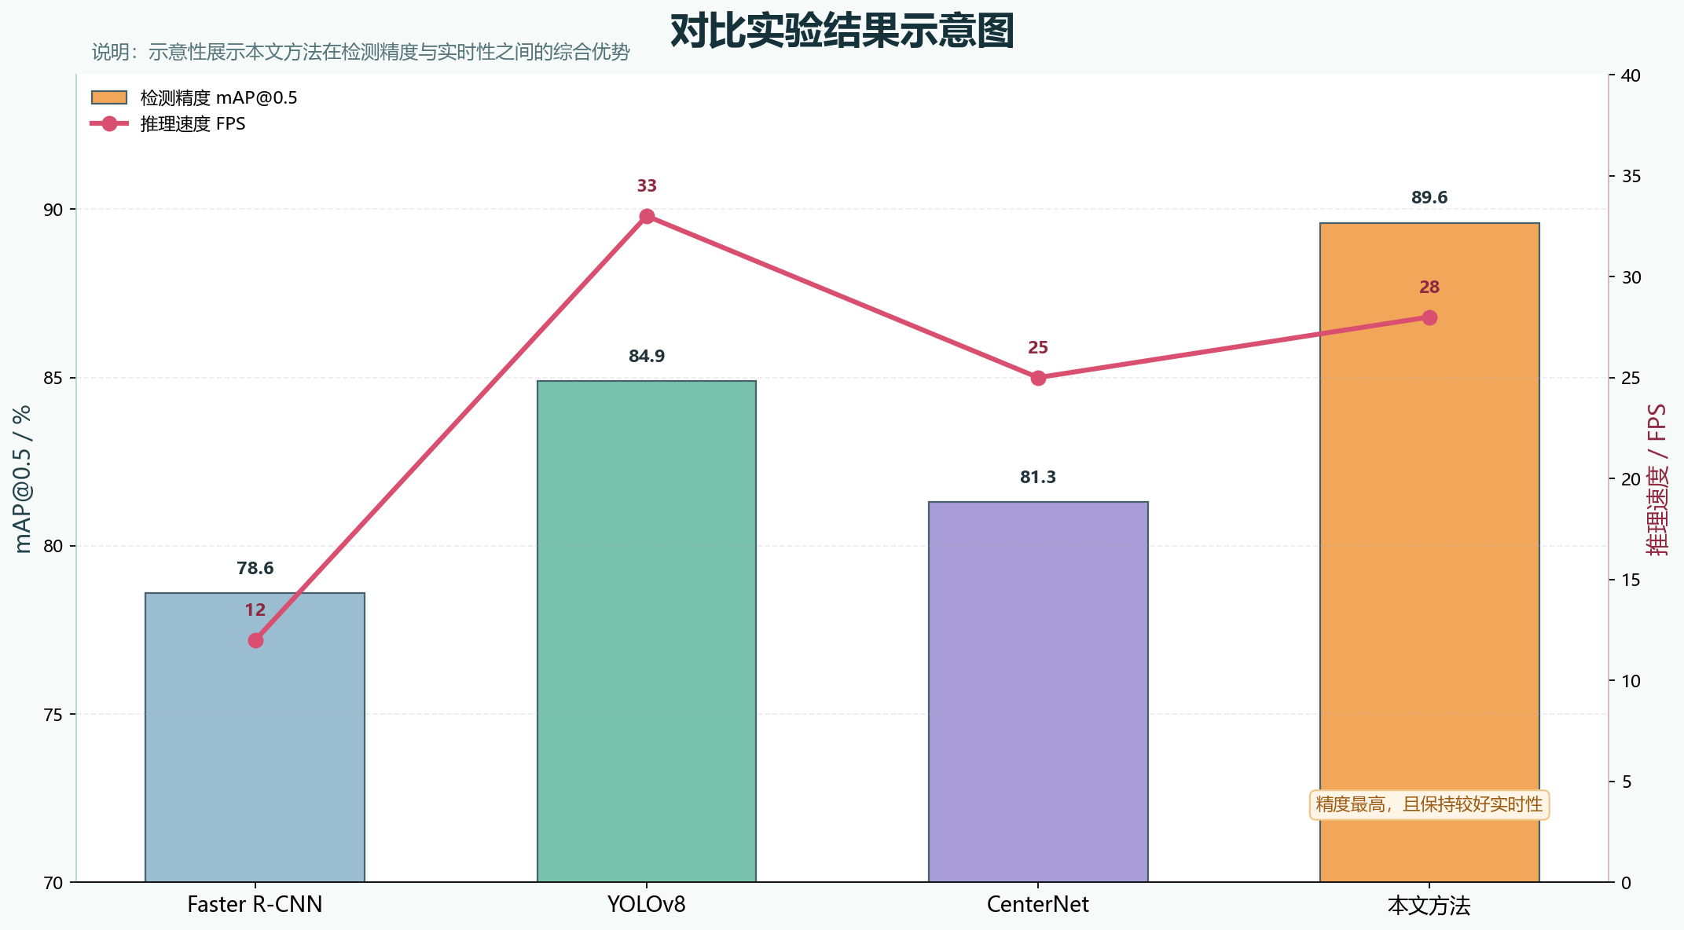
对比实验结果
训练指标与改进效果
典型误差源归因分析
模型收敛与精度提升
误差来源
表现形式与影响
在 Straw6D 数据集上进行了 300 Epoch 的深度训练，模型表现出良好的收敛特性与泛化能力。
关键点缺失 > 50%，导致几何解算发散。
极端遮挡
HDR 过曝光
边缘特征消失，影响 2D 关键点回归精度。
核心量化成果
单目投影模糊
深度轴（Z轴）固有的尺度不确定性。
Avg Loss
稳定收敛于
6.47
验证集位姿误差下降
12.5%
非结构化背景
杂草干扰导致置信度预测出现假阳性。
推理速度满足实时采摘需求
阶段性结论
引入 Transformer 建立的长程依赖有效补偿了部分遮挡带来的特征缺失，但单目深度模糊仍需通过先验模型进一步优化。

Slide 12



前后端分离系统集成方案
系统采用工业级前后端分离架构，确保了感知算法的高效推理与交互界面的流畅响应。
后端 (FastAPI)
前端 (Vue.js)
高性能异步推理引擎，负责核心计算任务。
工业级交互控制台，提供直观的 3D 感知可视化。
模型加载与管理
3D 边界框实时叠加
动态加载 `darknet_strawberry_checkpoint.pth` 权重，支持多模型热切换。
在视频流上实时绘制 3D 投影框，直观展示草莓的位姿与尺寸。
位姿遥测日志
异步推理流水线
实时记录并显示目标的坐标、旋转角度及置信度数据流。
基于 FastAPI 的异步特性，实现图像预处理与 CNN 推理的并发执行。
参数动态调优
几何解算引擎
提供可视化滑块，支持在线调整检测阈值与几何约束参数。
集成 EPnP 算法，将 2D 关键点实时转换为 3D 旋转（R）和平移（T）。
用户体验：
技术亮点：
响应式布局适配多种终端，支持在平板电脑上进行现场调试与监控。
通过异步 IO 极大降低了单帧处理的等待时间，确保了采摘机器人的实时反馈。

Slide 13
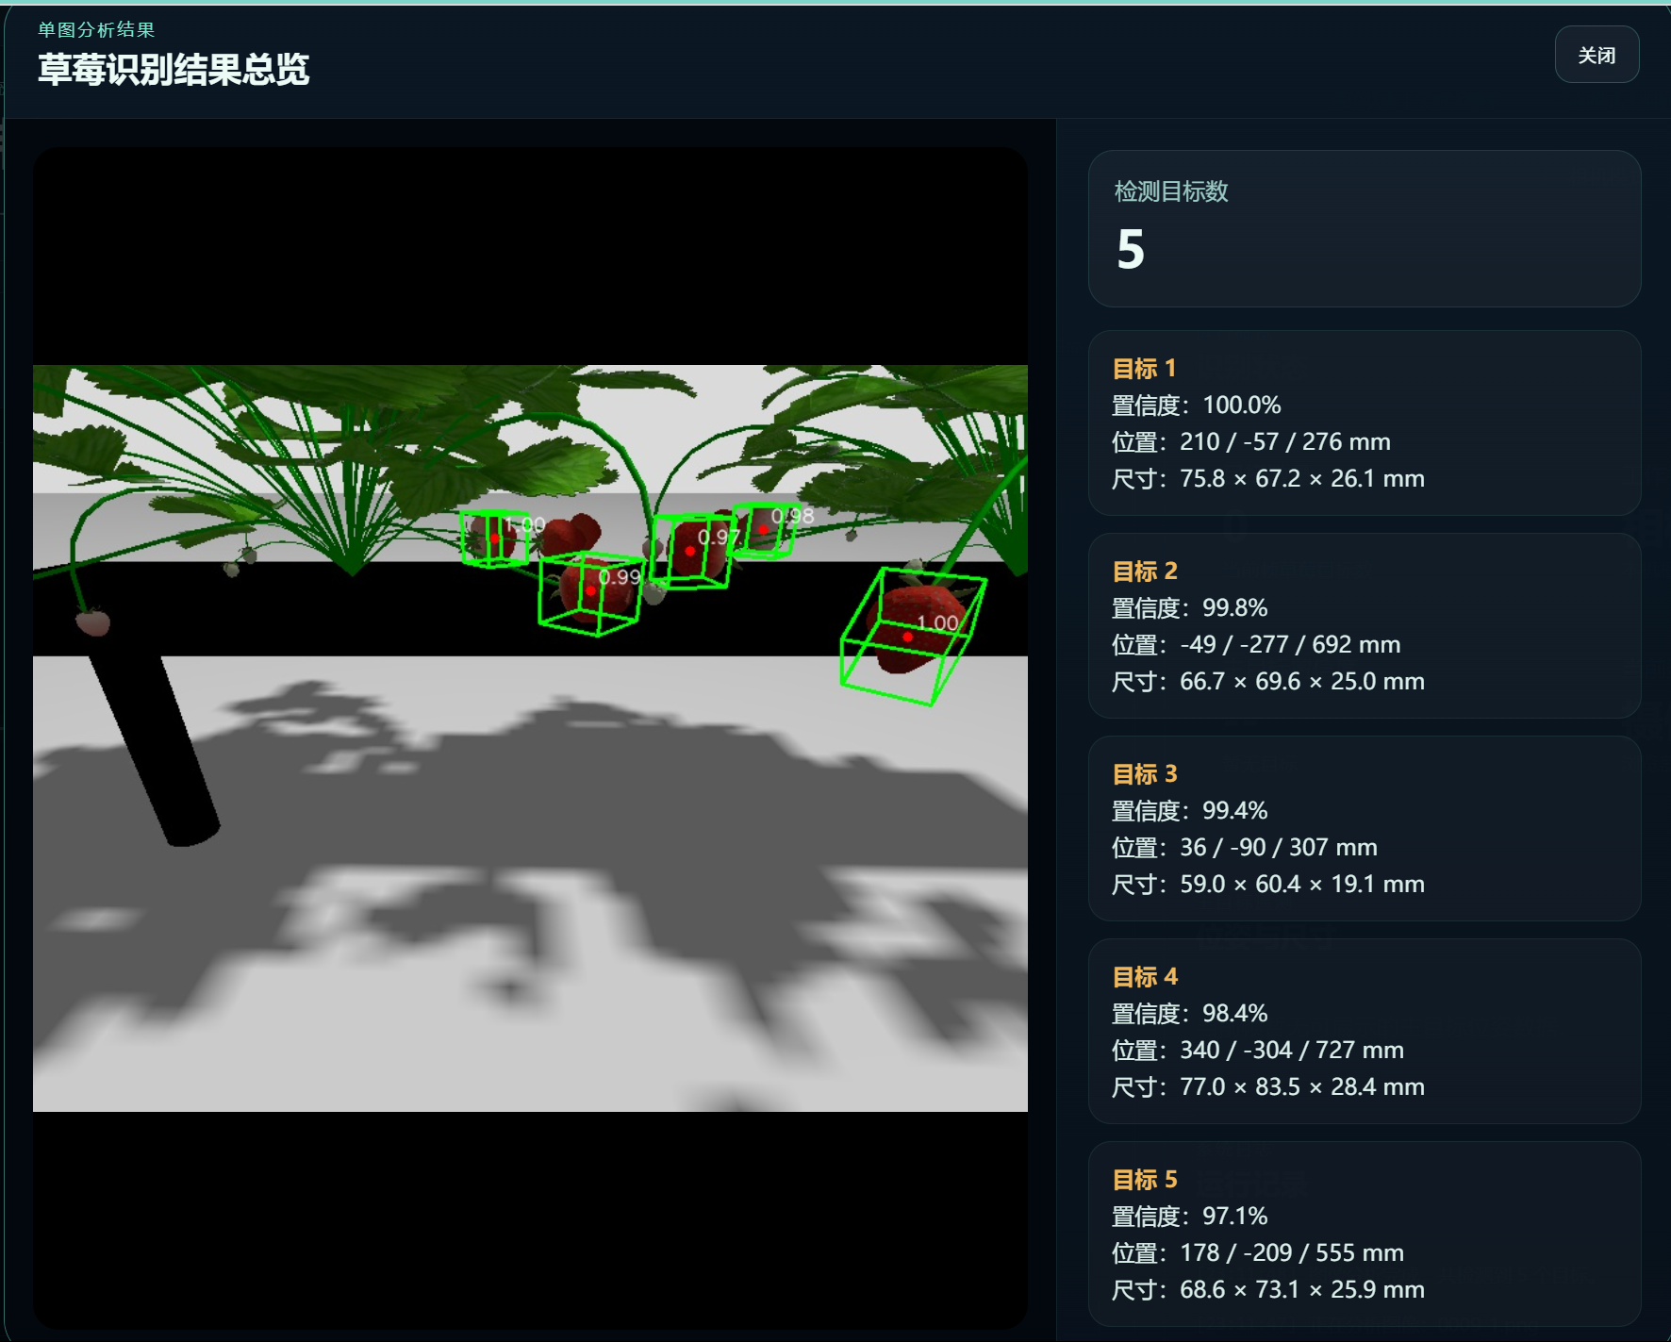
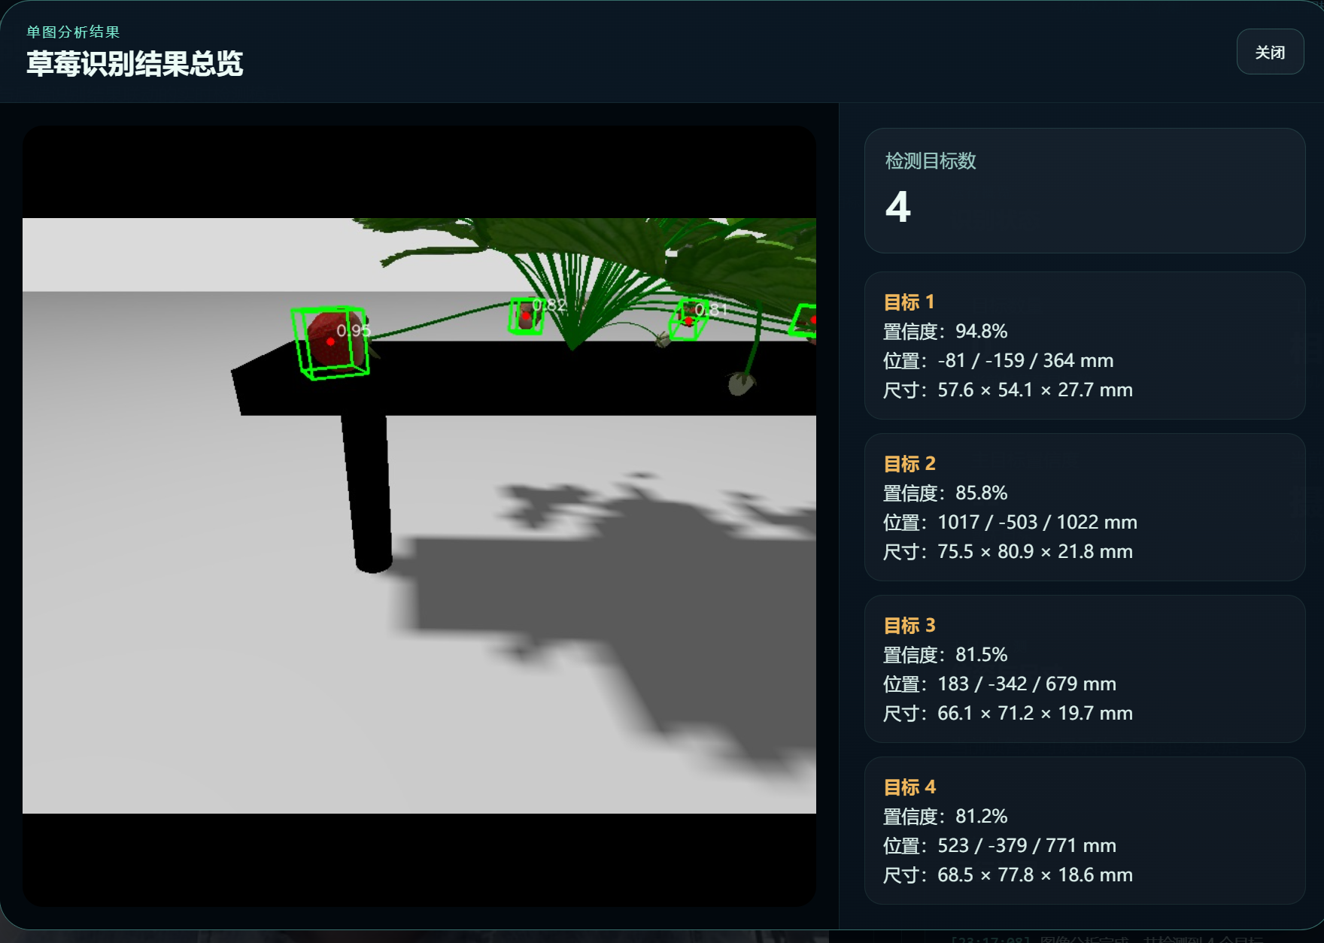
前后端分离系统集成方案
系统采用工业级前后端分离架构，确保了感知算法的高效推理与交互界面的流畅响应。
后端 (FastAPI)
前端 (Vue.js)
高性能异步推理引擎，负责核心计算任务。
工业级交互控制台，提供直观的 3D 感知可视化。
模型加载与管理
3D 边界框实时叠加
动态加载 `darknet_strawberry_checkpoint.pth` 权重，支持多模型热切换。
在视频流上实时绘制 3D 投影框，直观展示草莓的位姿与尺寸。
位姿遥测日志
异步推理流水线
实时记录并显示目标的坐标、旋转角度及置信度数据流。
基于 FastAPI 的异步特性，实现图像预处理与 CNN 推理的并发执行。
参数动态调优
几何解算引擎
提供可视化滑块，支持在线调整检测阈值与几何约束参数。
集成 EPnP 算法，将 2D 关键点实时转换为 3D 旋转（R）和平移（T）。
用户体验：
技术亮点：
响应式布局适配多种终端，支持在平板电脑上进行现场调试与监控。
通过异步 IO 极大降低了单帧处理的等待时间，确保了采摘机器人的实时反馈。

Slide 14
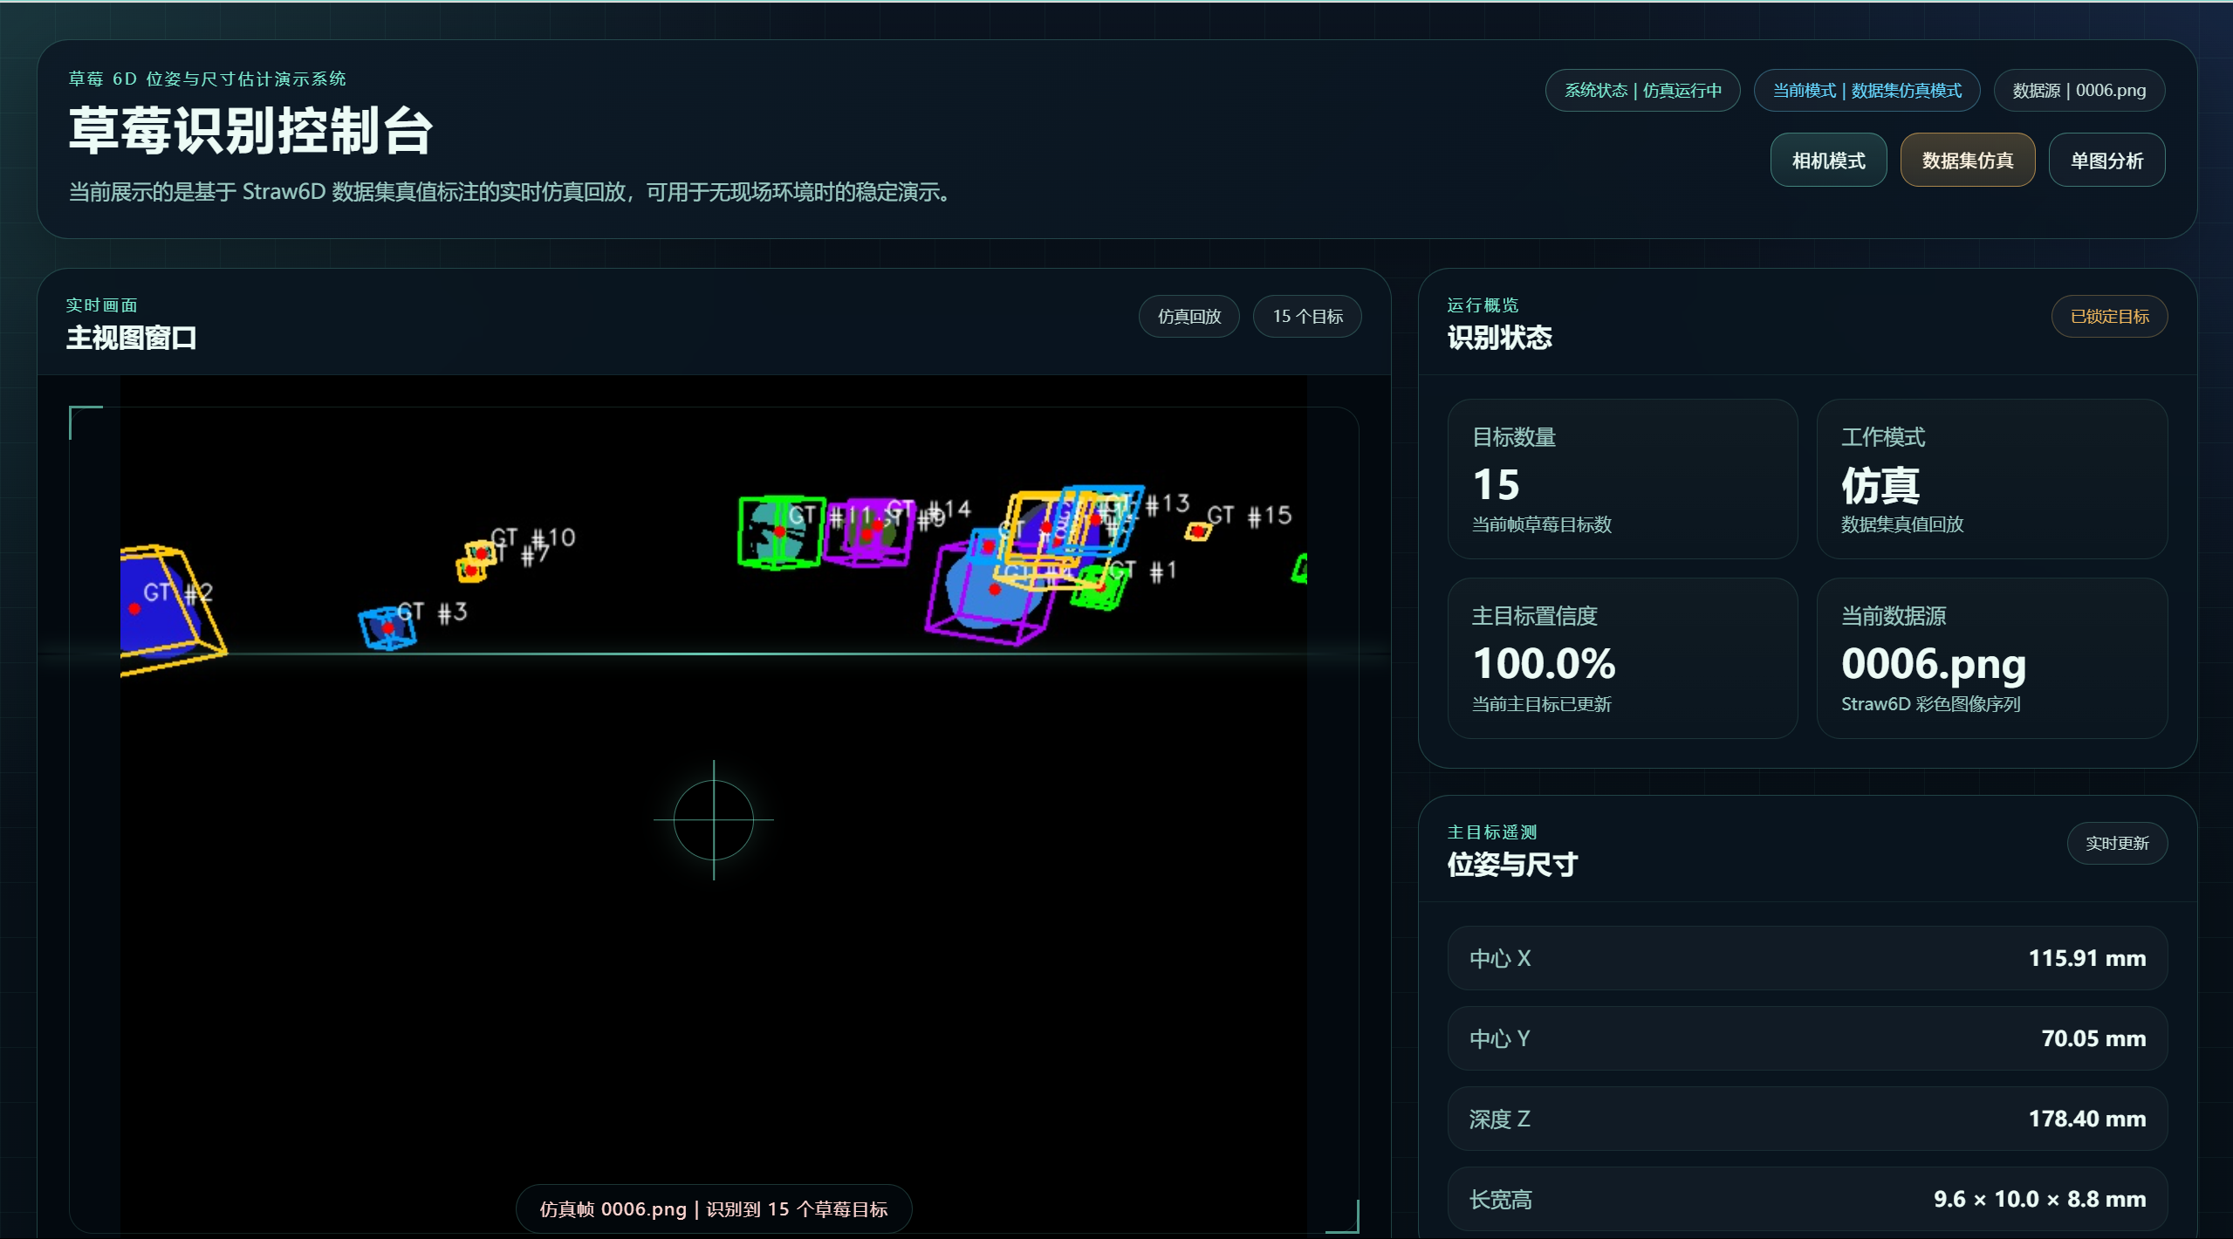
前后端分离系统集成方案
系统采用工业级前后端分离架构，确保了感知算法的高效推理与交互界面的流畅响应。
后端 (FastAPI)
前端 (Vue.js)
高性能异步推理引擎，负责核心计算任务。
工业级交互控制台，提供直观的 3D 感知可视化。
模型加载与管理
3D 边界框实时叠加
动态加载 `darknet_strawberry_checkpoint.pth` 权重，支持多模型热切换。
在视频流上实时绘制 3D 投影框，直观展示草莓的位姿与尺寸。
位姿遥测日志
异步推理流水线
实时记录并显示目标的坐标、旋转角度及置信度数据流。
基于 FastAPI 的异步特性，实现图像预处理与 CNN 推理的并发执行。
参数动态调优
几何解算引擎
提供可视化滑块，支持在线调整检测阈值与几何约束参数。
集成 EPnP 算法，将 2D 关键点实时转换为 3D 旋转（R）和平移（T）。
用户体验：
技术亮点：
响应式布局适配多种终端，支持在平板电脑上进行现场调试与监控。
通过异步 IO 极大降低了单帧处理的等待时间，确保了采摘机器人的实时反馈。

Slide 15




项目进度完成情况 (85%)
目前项目整体进度已达 85%，核心算法设计与实验验证工作已全部结项，系统集成进入最后调优阶段。
算法设计/模型训练： 核心架构已定型并完成 300 Epoch 充分训练。
100%
实验分析： 对比实验与误差归因分析已结项，验证了架构有效性。
100%
系统集成： 前后端通信已打通，目前正进行 UI 适配与性能调优。
90%
论文起草： 已完成核心架构、算法原理及实验分析章节的撰写。
40%
阶段性总结：中期目标基本达成，研究路径清晰可行，后续将重点攻克深度模糊问题并完成部署实验。

Slide 16




中期主要成果展示汇总
本项目已形成一套完整的“算法-系统-文档”科研产出体系，验证了 CNN-Transformer 混合架构在草莓 3D 位姿估计任务中的优越性。
算法成果： 成功构建 CNN-Transformer 混合架构，在 Straw6D 数据集上实现了高精度的 3D 关键点回归与位姿解算。
工程成果： 开发了基于 FastAPI 与 Vue.js 的 3D 感知原型系统，沉淀了 `darknet_strawberry_checkpoint.pth` 核心权重。
实验成果： 完成了 300 Epoch 的对比实验与误差归因分析，量化证明了 Transformer 模块对遮挡场景的鲁棒性提升。
文档成果： 整理并 Git 托管了全套学术支撑文档、实验日志及源码，确保了研究过程的可追溯性与复现性。
“中期目标基本达成：核心算法已定型，原型系统已跑通，实验数据已完备。”
—— 阶段性总结

Slide 17




后期安排与深度模糊对策
针对单目视觉固有的深度模糊（Depth Ambiguity）挑战，后期将引入概率先验模型进行几何修正，并按计划推进量化部署与论文定稿。
优化对策： 引入“作物尺寸概率先验模型”，基于贝叶斯后验概率修正 Z 轴深度偏差，提升极端场景下的定位精度。
4月下旬： 开展鲁棒性专项测试，重点针对密集遮挡、HDR 强光等极端非结构化场景进行算法压力测试与调优。
5月上旬： 执行 Jetson 平台量化部署实验，利用 TensorRT 进行模型加速，验证嵌入式端实时推理性能。
5月中旬： 完成毕业论文初稿的盲审提交，并根据评审意见进行最终定稿，确保学术成果的高质量产出。
“从算法验证走向工程落地，确保研究成果具备实际的农业生产应用价值。”
—— 后期工作愿景

Slide 18




致谢与提问环节
衷心感谢王晨导师的悉心指导，以及实验室全体同学在研究过程中提供的无私帮助与支持。
汇报人： 陈斌斌 (2022308250212)
学院专业： 信息与电气工程学院 / 计算机科学与技术
指导教师： 王晨 教授
联系方式： binbin.chen@university.edu.cn
“恳请各位评审老师批评指正，欢迎提问！”
—— 基于单视角图像的草莓3D位姿和尺寸估计 中期汇报

